Slide 1




DÉTECTION ET RECONNAISSANCE D’OBJETS AVEC SIFT
Auteurs :
EBWALA EBWALETTE Priscille
DIALLO Ibrahima
Encadrant :
Pr. Nguyễn Thị Oanh
1

Slide 2


PLAN
Introduction
Objectifs du projets
Methodologies
Impletations
Resultats
Conclusion
2

Slide 3
INTRODUCTION
Contexte
Problematiques
Solutions Proposée
La détection et reconnaissance d’objets est un enjeu clé en vision par ordinateur, avec des applications en robotique, sécurité, ou réalité augmentée.
Identifier et localiser des objets dans des scènes complexes malgré les variations d’échelle, d’orientation, ou d’éclairage.
Détecter des points d’intérêt invariants.
Extraire des caractéristiques robustes.
Comparer efficacement les objets via un matching de descripteurs.
3

Slide 4


Objetifs Principal
Localiser et identifier des objets dans une scène complexe.
OBJECTIFS
DU
PROJETS
Méthode Utilisé
SIFT (Scale-Invariant Feature Transform) pour :
Détection de points d’intérêt invariants.
Extraction de descripteurs locaux.
Dataset
COIL-100 (Columbia University), 10 classes d’objets.
4

Slide 5

MÉTHOLOGIE
Utilisation de la base d’images COIL-100, organisée en 10 classes (ex : bouteille, tasse, voiture...).
Extraction de points d’intérêt avec SIFT, grâce à xfeatures2d.SIFT_create().
Calcul automatique des descripteurs à l’aide de sift.detectAndCompute().
Mise en correspondance avec les descripteurs d’apprentissage via Brute Force Matcher et ratio test de Lowe (seuil = 0.6).
5

Slide 6


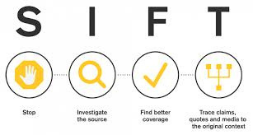
IMPLEMENTATION
Environnement : Google Colab (avec intégration Google Drive).
Dataset : 7200 images réparties en 70% entraînement, 30% test (via train_test_split).
6

Slide 7
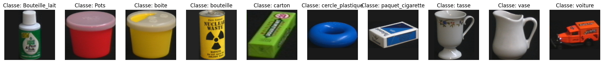
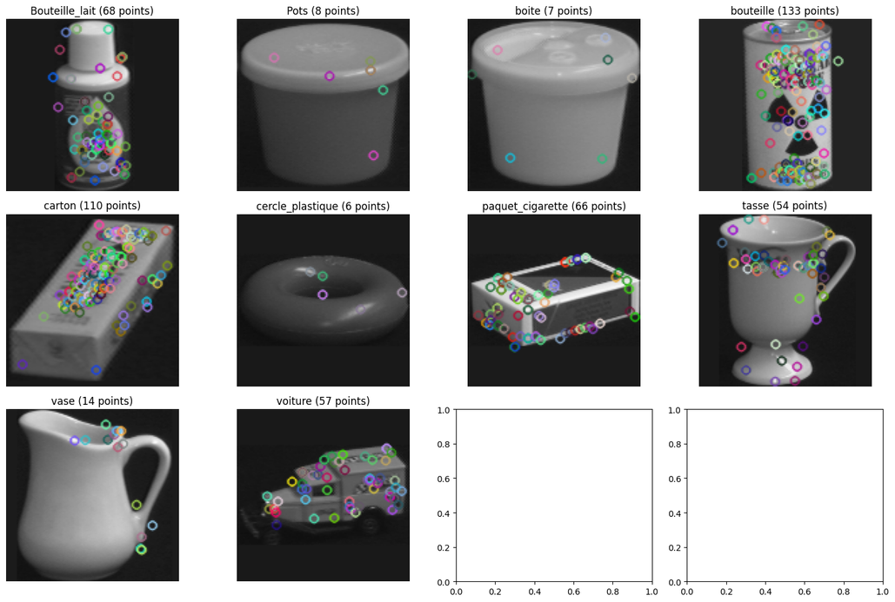
RESULTATS & EVALUATIONS
7

Slide 8
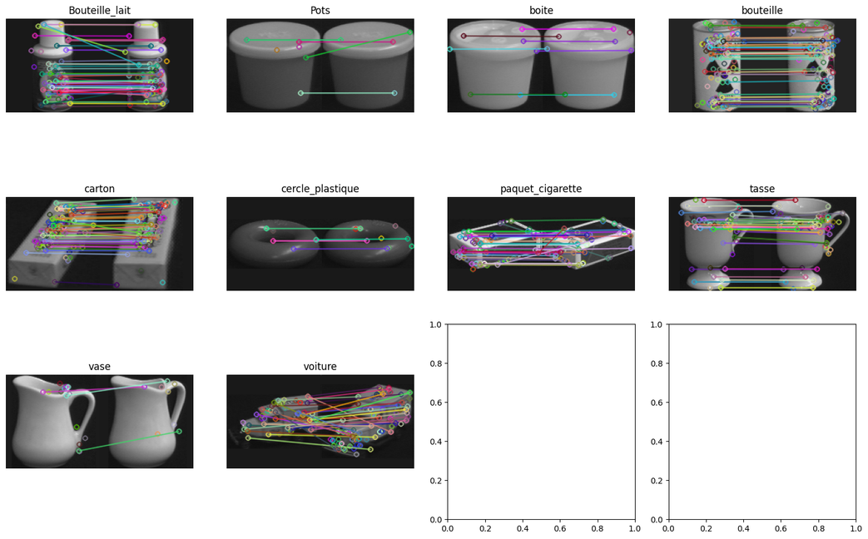
RESULTATS & EVALUATIONS
8

Slide 9
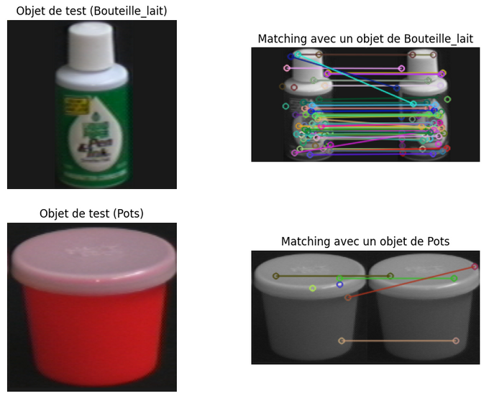
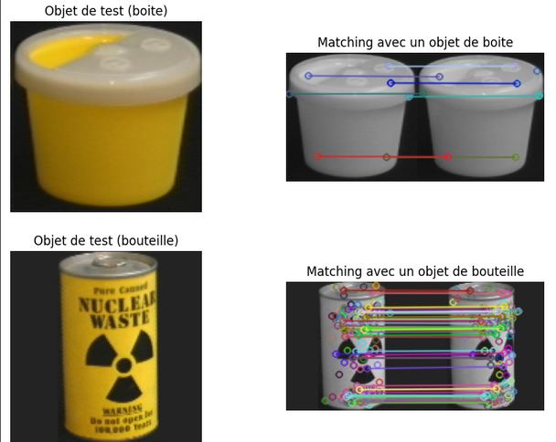
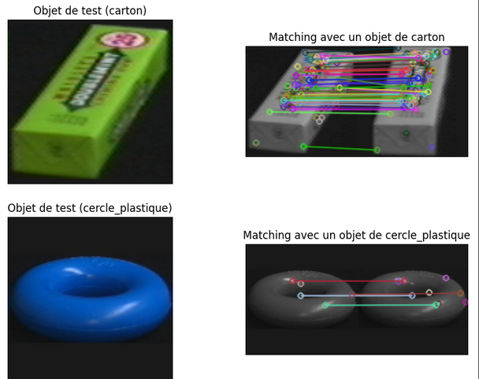
RESULTATS & EVALUATIONS
9

Slide 10
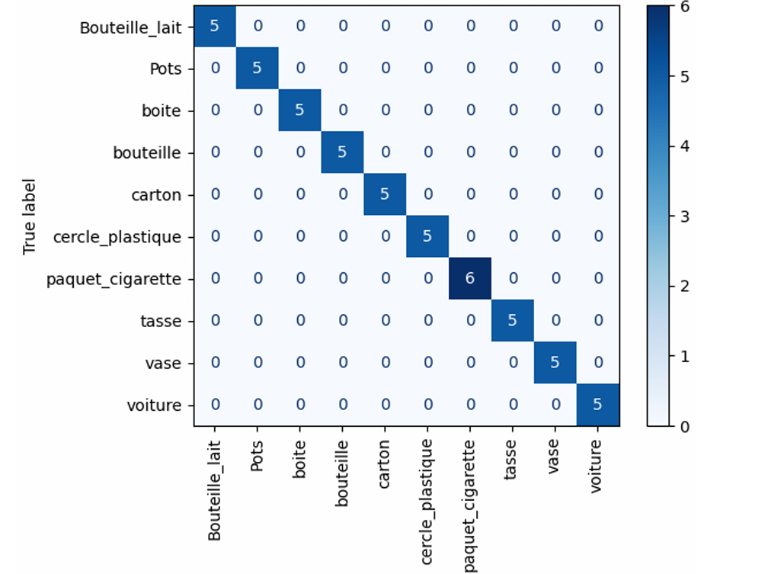
RESULTATS & EVALUATIONS
Cette matrice de confusion permet d’évaluer la performance de notre modèle de classification d’objets. Chaque ligne correspond à une classe réelle, et chaque colonne à une classe prédite.
le modèle montre une précision parfaite sur les données de test, indiquant un excellent pouvoir discriminant entre les différentes classes d’objets.
10

Slide 11
CONCLUSION
Le système SIFT a démontré une précision optimale en reconnaissance d’objets sur des données structurées, validant son invariance aux variations d’échelle. Pour renforcer sa robustesse, une hybridation avec des méthodes de Deep Learning et l’utilisation de datasets plus diversifiés seront explorées.
PERSPECTIVES
Optimisation des paramètres : Affiner le seuil de matching et tester d’autres métriques de distance pour améliorer la robustesse aux occlusions.
Applications sectorielles : Adapter le modèle à des domaines spécialisés (ex : reconnaissance de pièces industrielles, diagnostic médical par imagerie).
11

